Slide 1
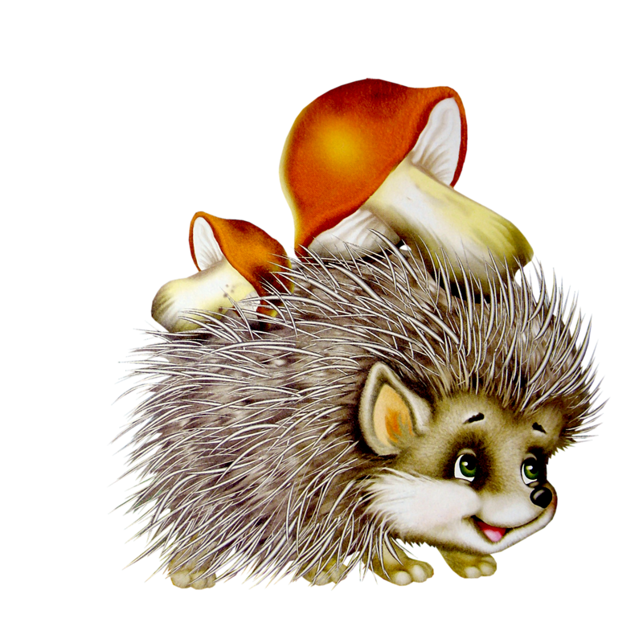
Умножение и деление.
2 класс
Решение задач.
Иванова Марина Владимировна
ГБОУ СОШ 280
Санкт-Петербург

Slide 2
Замени примером на умножение:
5+5+5+5=

Slide 3
Первый множитель 4 , второй множитель 3.
Найдите произведение.

Slide 4
Найди произведение чисел 6 и 2
екст

Slide 5
На одно пальто надо пришить 4 пуговицы. Сколько пуговиц понадобится, чтобы пришить на 6 пальто?

Slide 6
Для поливки огорода папа принёс 16 вёдер воды, причём каждый раз он приносил по 2 ведра. Сколько раз ходил папа за водой?

Slide 7
15 кг апельсинов разложили в коробки , по 5 кг в каждую. Сколько коробок понадобилось?

Slide 8
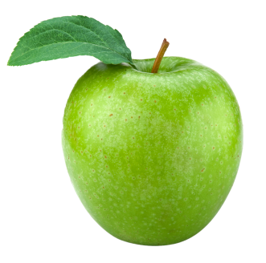
Маша разложила 8
яблок на 4 тарелки.
Сколько яблок стало на
каждой тарелке?

Slide 9
Замени умножение сложением и реши примеры:
4 х 6=
5 х 3=
8 х 2=
10 х 4 =

Slide 10
Придумай задачу.

